Slide 1
Мастер-класс по теме:
«Изготовление оберега
«Веничек-домовушка»»
Подготовила:
педагог дополнительного образования
МБУ ДО ЦВР «Гармония» г.Тихорецка
Борисенко С.М.

Slide 2
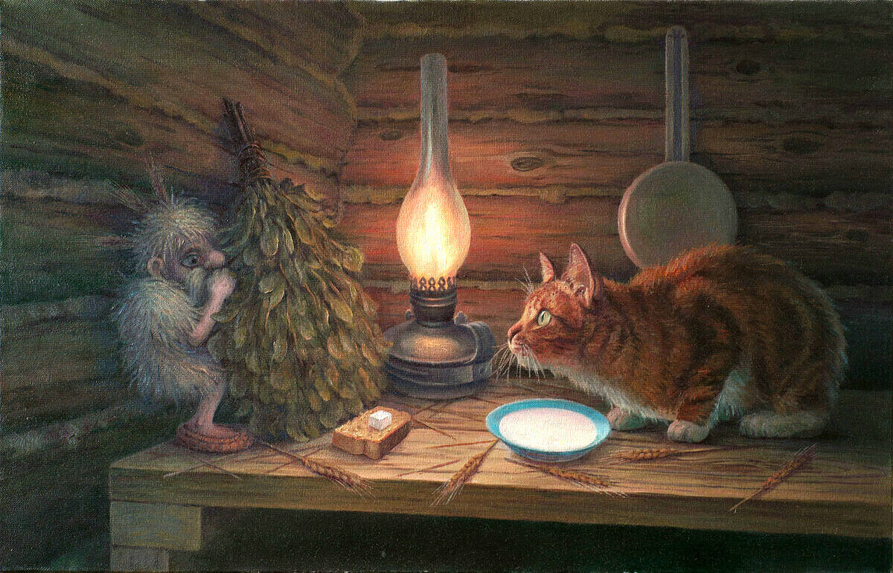
В славянской мифологии важная роль отводилась различным духам. В жилище человека, согласно древним поверьям, помимо людей, обитал невидимый дух, домовой — хранитель домашнего очага, защищающий дом от напастей и разорения. Метла, или веник, вычищающий из дома сор, считался главным орудием домового. Проверенная столетиями традиция защищать и украшать свой дом с помощью оберегов дошла и до нашего времени.

Slide 3
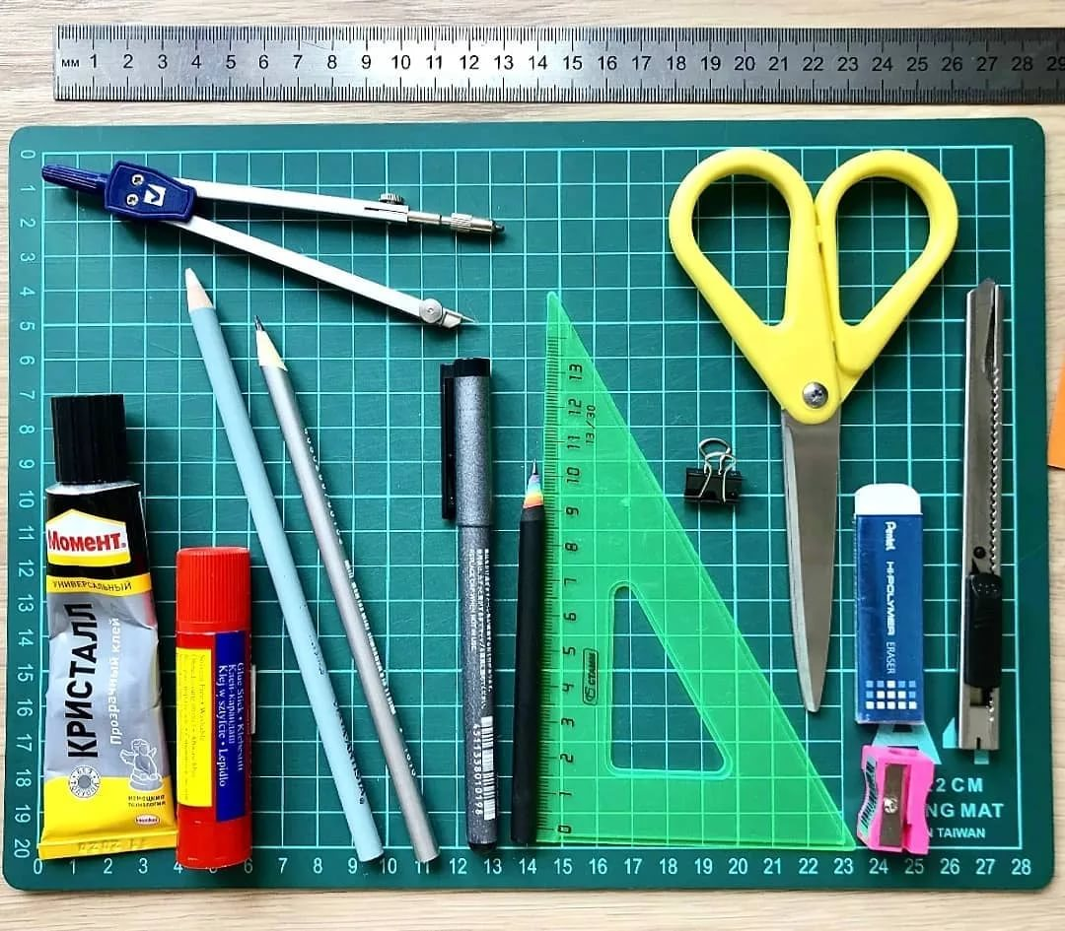
Материалы и инструменты:
Для изготовления веничка - домовушки, нам понадобятся материалы:
зёрна кофе, семечки подсолнуха, пшеничный колосок, фасоль, сушеные ягоды, сухой красный перец, сухоцветы, лавровый лист, искусственный цветок подсолнуха, искусственные листики, тесьма, джутовый шпагат или пряжа коричневого цвета, атласная лента.
Инструменты: ножницы, линейка, карандаш, клеевой пистолет.

Slide 4
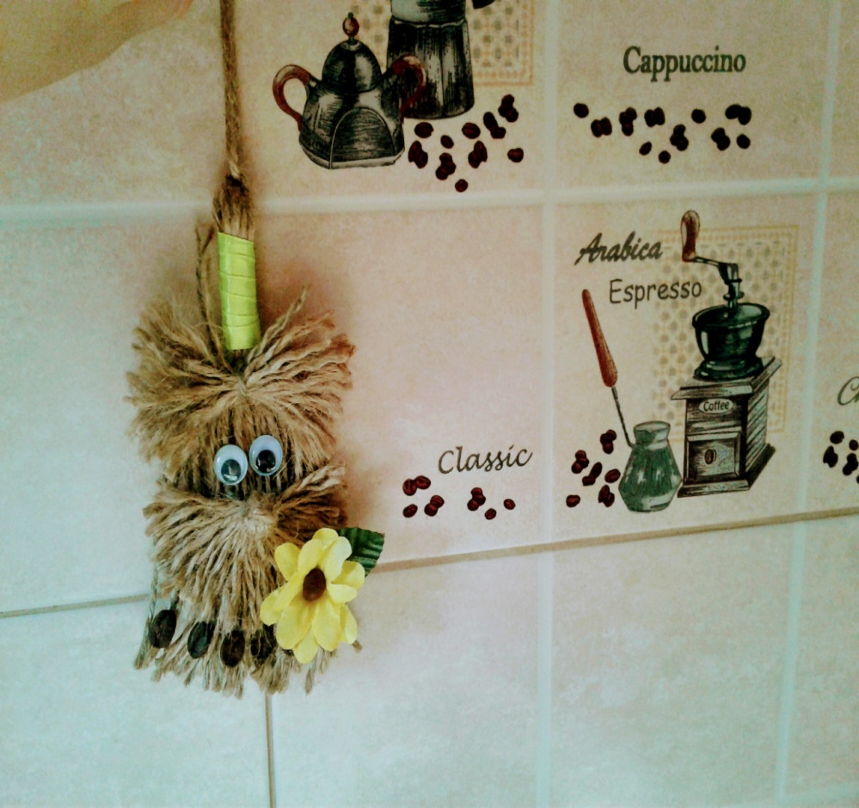
Свойства оберега:
веник, подвешенный вверх метёлкой - к деньгам,
подвешенный возле двери метёлкой вниз - выметал из дома нечистую силу, болезни, горе и напасти.

Slide 5
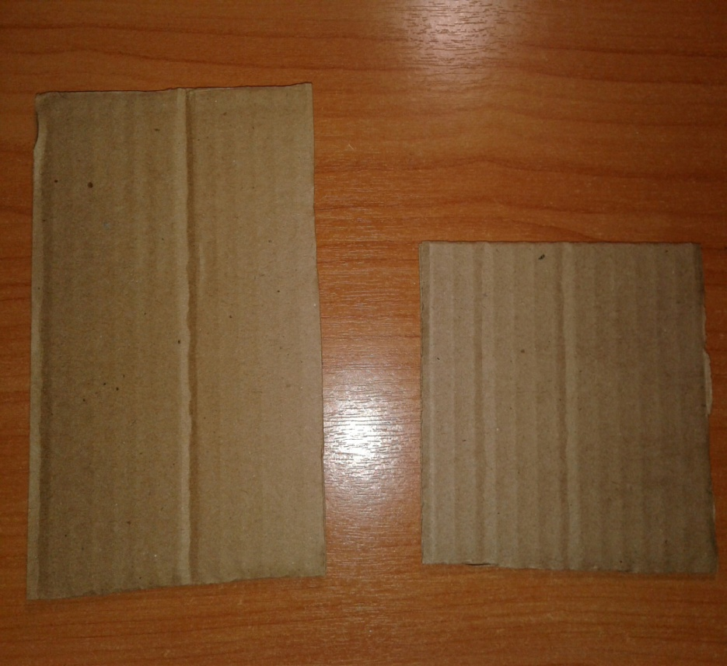
Этапы изготовления:
Делаем заготовки из картона:
для веника - 14х10;
для бороды - 5х10;
для челки – 3х10.

Slide 6
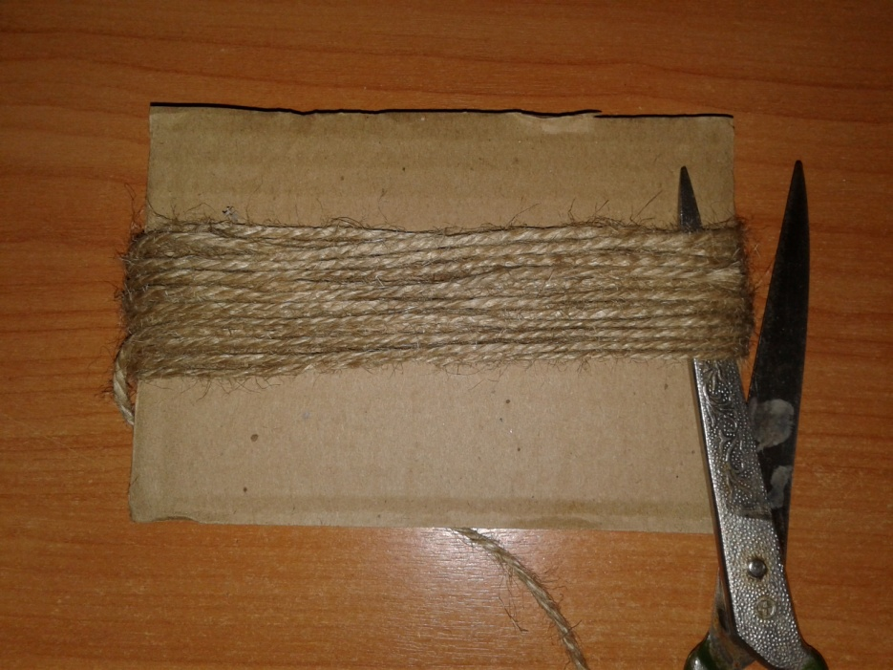
Этапы изготовления:
Обматываем джутовым шпагатом вокруг заготовки для веничка-20 раз, для бороды и чёлки – по 10 раз. Верх намотки завязываем шпагатом , низ разрезаем.

Slide 7
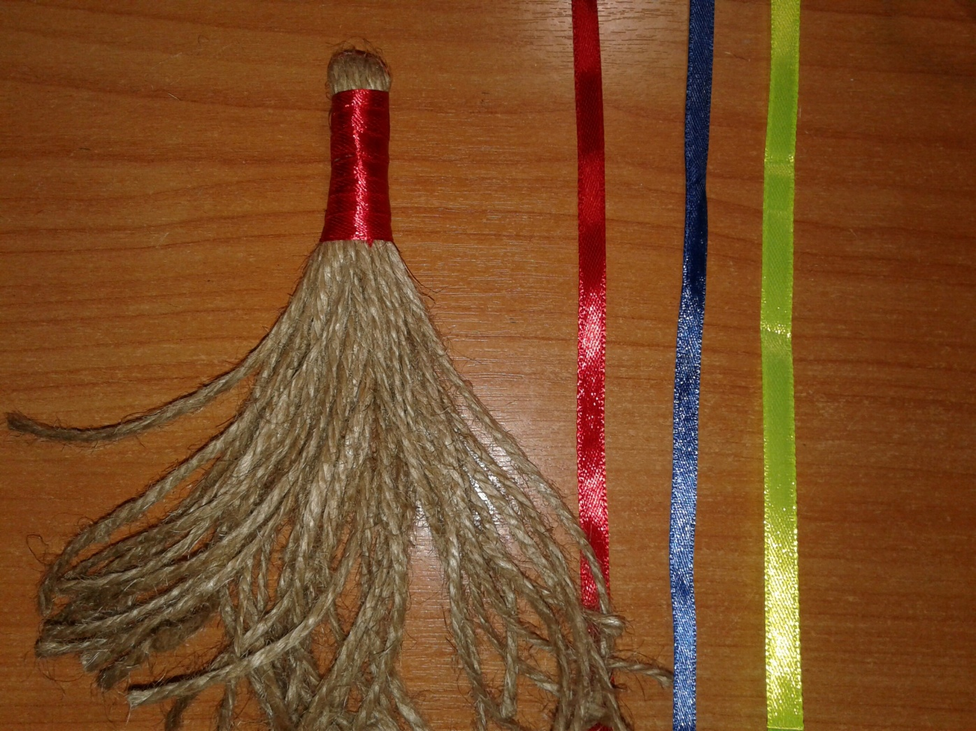
Этапы изготовления:Веничек складываем вдвое и проматываем атласной лентой длиной 10см..

Slide 8
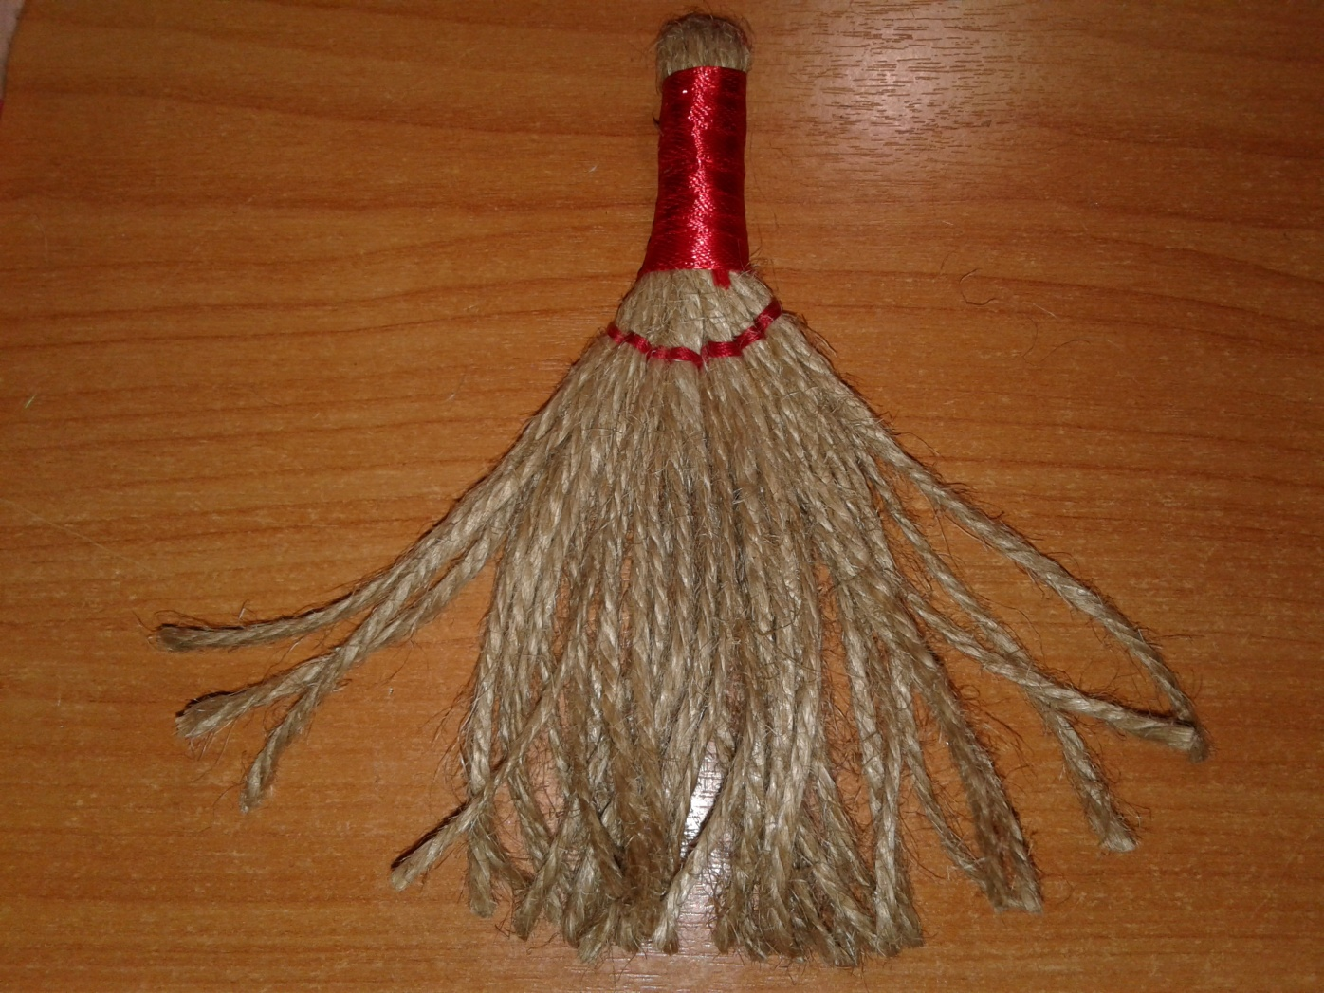
Этапы изготовления: разбираем метёлку веника по 5 нитей и закрепляем.

Slide 9
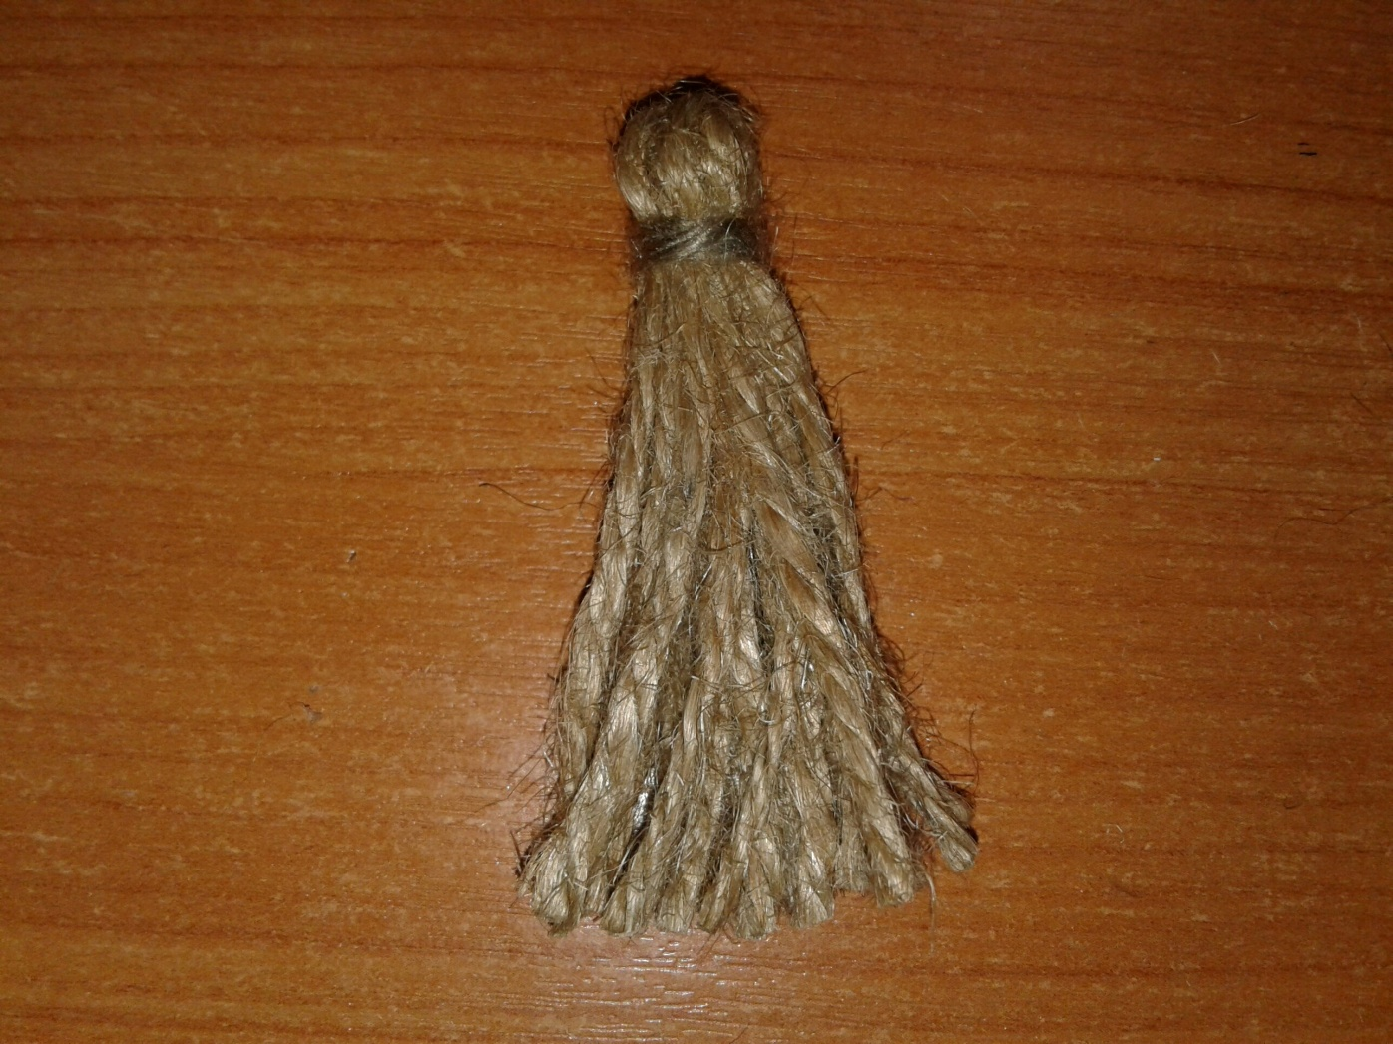
Этапы изготовления: делаем бороду и чёлку.

Slide 10
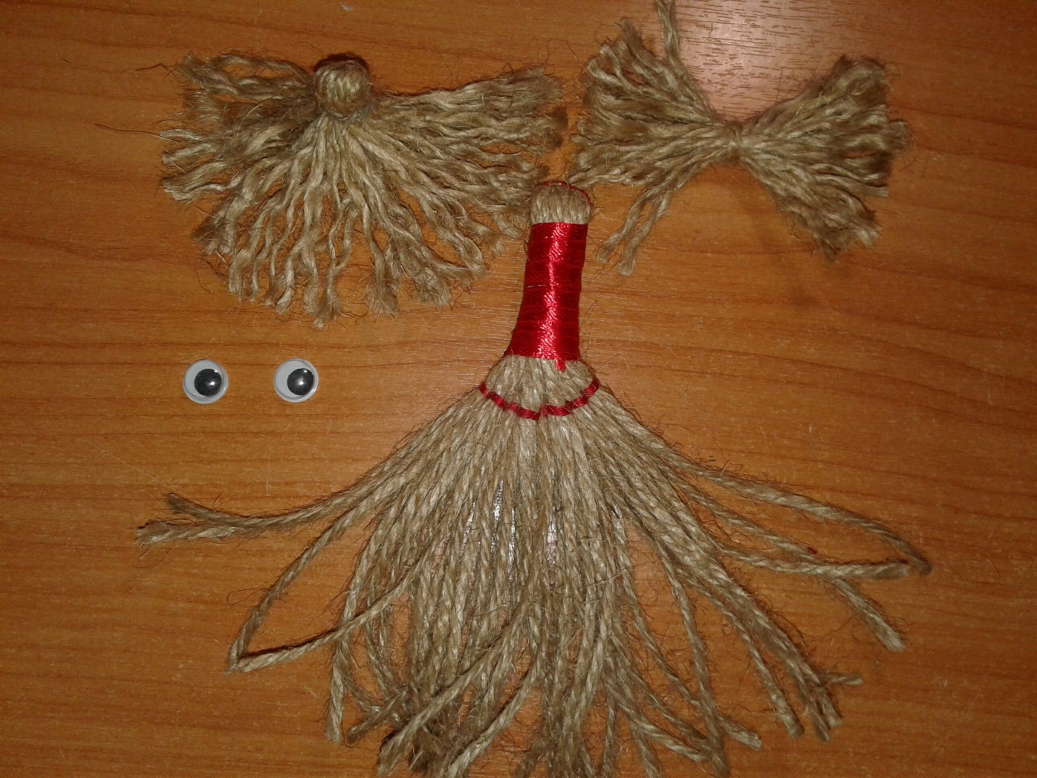
Этапы изготовления:концы джутового шпагата распускаем.

Slide 11
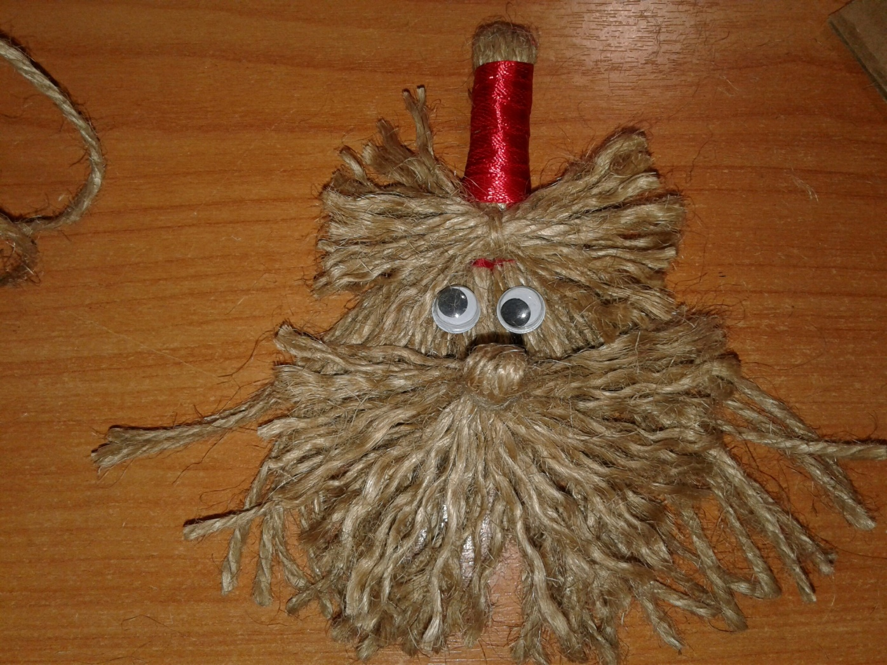
Этапы изготовления: ровняем бороду, чёлку и приклеиваем все детали.

Slide 12
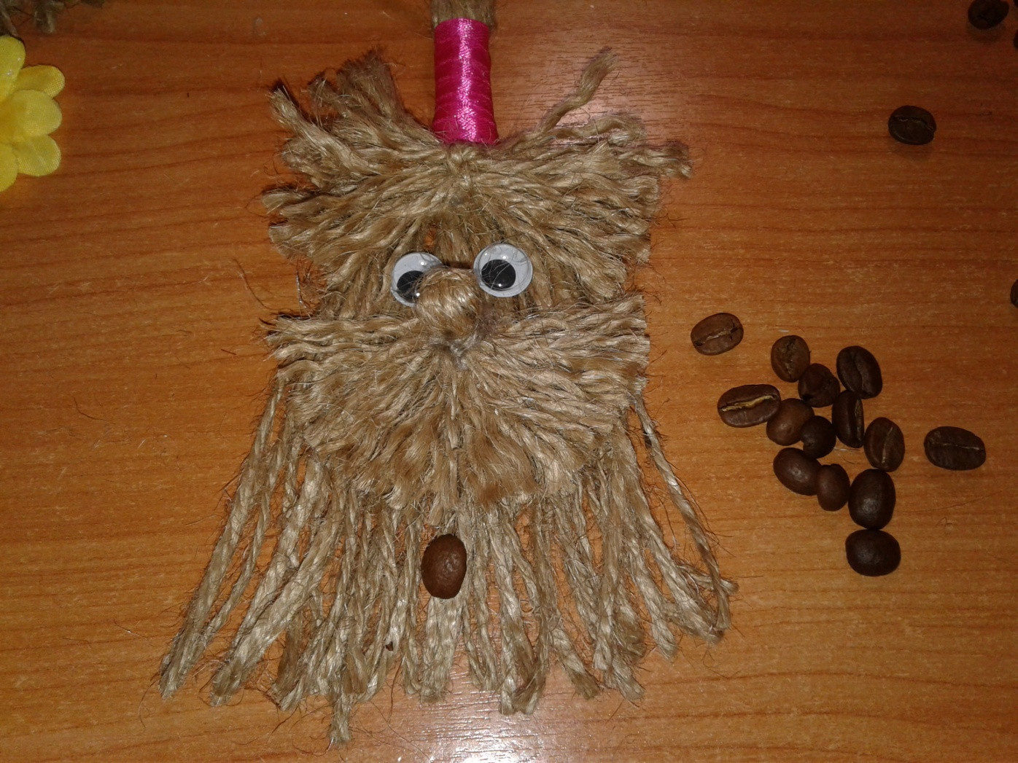
Этапы изготовления: начинаем приклеивать зёрна кофе.

Slide 13
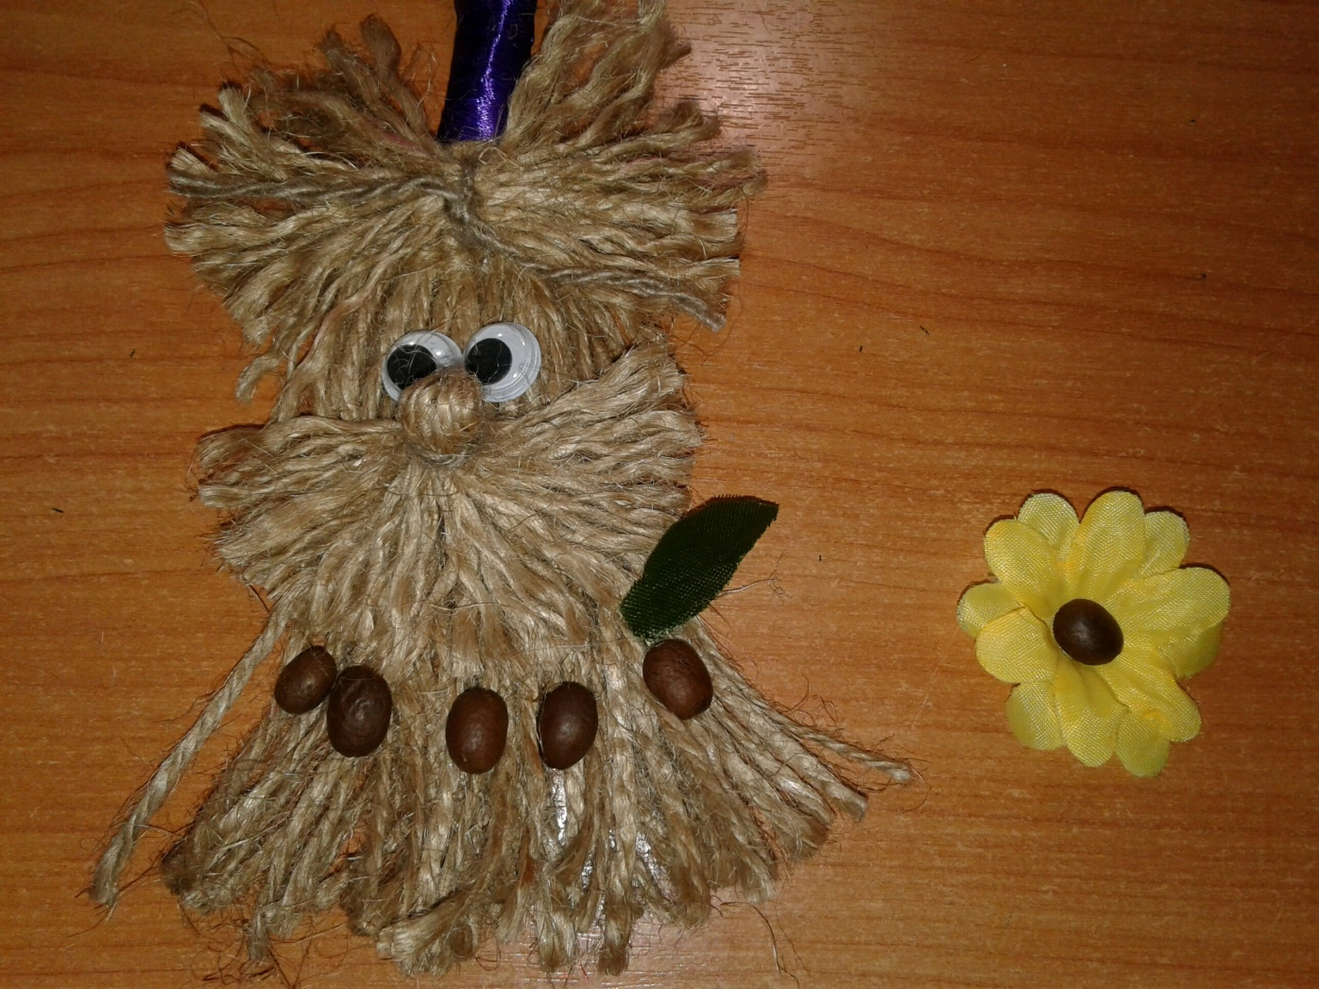
Этапы изготовления:приклеиваем остальные декоративные элементы.

Slide 14

ЖЕЛАЮ ТВОРЧЕСКИХ УСПЕХОВ!!!

Slide 15
Ссылки на использованные материалы
https://im0-tub-ru.yandex.net/i?id=6573a98726acda16ce5940dff4d47c2c-l&ref=rim&n=13&w=1080&h=945
https://ae01.alicdn.com/kf/HTB1oLE3x8yWBuNkSmFPq6xguVXa9/-.jpg_q50.jpg
https://avatars.mds.yandex.net/get-zen_doc/1542122/pub_603f4725063b6456b131b311_603f514c3f8405597f467177/scale_1200
https://i.pinimg.com/564x/19/94/0f/19940f35e8247112d68b9e39b5b98fc3.jpg
http://www.playcast.ru/uploads/2018/03/11/24825653.png
https://i.ya-webdesign.com/images/pearl-string-png-5.png
https://i.pinimg.com/564x/5e/66/90/5e6690380bcc1df6f3fc8857a445504a.jpg
https://img-fotki.yandex.ru/get/6732/96594199.5cb/0_d76db_e9980836_orig.png
https://i.pinimg.com/564x/63/05/5c/63055c2b4b8c82c4a2ebdf756e18d80b.jpg
https://img-fotki.yandex.ru/get/4914/28257045.628/0_710e5_e63e9ba2_XL.jpg

